Slide 1
a)
1
Chiếc ví nào có nhiều tiền nhất?
a)
1000 đồng
5000 đồng
b)
1000 đồng
1000 đồng
200 đồng
1000 đồng
500 đồng
100 đồng
100 đồng
c)
d)
5000 đồng
2000 đồng
2000 đồng
2000 đồng
5000 đồng
2000 đồng
500 đồng
200 đồng
500 đồng
500 đồng

Slide 2
2
Phải lấy ra các tờ giấy bạc nào để được số tiền ở bên phải?
a)
2000 đồng
1000 đồng
1000 đồng
1000 đồng
3600 đồng
200 đồng
500 đồng
100 đồng
b)
5000 đồng
1000 đồng
2000 đồng
3600 đồng
200 đồng
200 đồng
500 đồng
100 đồng
c)
1000 đồng
2000 đồng
2000 đồng
5000 đồng
3600 đồng
500 đồng
500 đồng
100 đồng

Slide 3
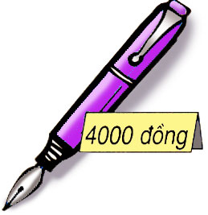
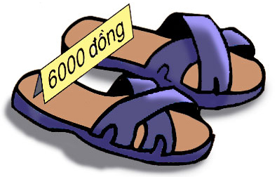
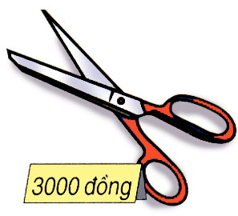
3
Xem tranh rồi trả lời các câu hỏi sau:
Mai có 3 000 đồng, Mai có vừa đủ tiền để mua được một đồ vật nào?
Nam có 7 000 đồng, Nam có vừa đủ tiền để mua được những đồ vật nào?

Slide 4
4
Mẹ mua một hộp sữa hết 6700 đồng và một gói kẹo hết 2300 đồng. Mẹ đưa cô bán hàng 10 000 đồng. Hỏi cô bán hàng phải trả lại bao nhiêu tiền?
Bài giải
Mẹ mua hết số tiền là:
6700 + 2300 = 9 000 (đồng)
Cô bán hàng phải trả lại số tiền là:
10 000 – 9000 = 1 000 (đồng)
Đáp số: 1000 đồng.

